Slide 1
Chapter 02 비주얼 베이직 시작하기

Slide 2
프로그래밍 기초 용어
비주얼 베이직 프로그램 맛보기

Slide 3
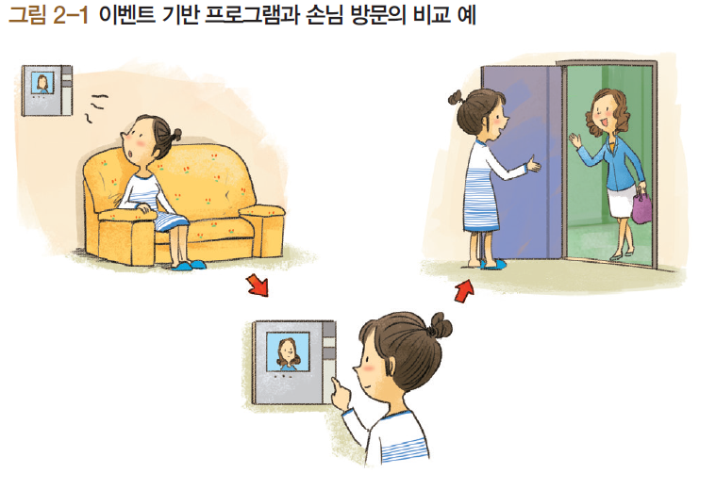
1. 비주얼 베이직의 기초 용어
이벤트 기반 프로그래밍
절차형(순차적) 프로그래밍 방식
도스DOS 운영체제에서 사용
프로그램을 작성할 때 명령어의 처리 순서를 고려
순서들을 조금씩 구조화해서 함수라는 형태로 정의하고 호출해 사용
이벤트 기반(처리형) 방식
이벤트는 프로그램에서 감지한 어떤 행동이나 발생한 사건
사용자가 발생시킨 이벤트에 따라 미리 정해진 명령을 처리

Slide 4
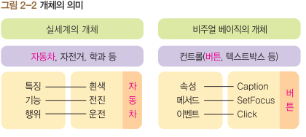
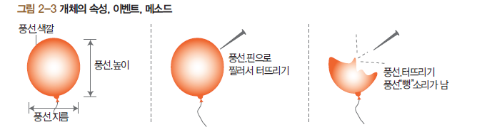
1. 비주얼 베이직의 기초 용어
개체와 컨트롤
개체
우리가 살아가는 세계에 실제로 존재하는 것과 생각할 수 있는 것
특징, 기능(동작), 행위로 표현할 수 있다.
컨트롤
비주얼 베이직에서는 도구 상자에 포함된 텍스트 박스, 버튼, 리스트 박스 등의 각 컨트롤이 개체에 해당
개체는 특징에 해당하는 속성property, 기능인 메서드method, 행위인 이벤트를 갖는다.
동일한 컨트롤로 만든 개체는 기본적인 값은 같지만 각 개체의 특성에 맞게 변경할 수 있다.
표준 컨트롤과 ActiveX 컨트롤이 있다.

Slide 5
1. 비주얼 베이직의 기초 용어
속성
개체의 색상, 크기, 위치와 같은 외형을 정의하는 특성
개체마다 속성이 다르다.
레이블 - 제목용으로 사용되어 글자를 표시하는 속성이 대부분이므로 그림 속성이 없다.
픽처 박스 - 그림을 넣는 컨트롤이므로 그림에 관한 속성이 다양하지만 글자에 대한 속성이 없다.
메서드
개체가 수행하는 동작이나 기능을 정의
각 컨트롤의 기능에 따라 정의된 메서드가 다르다.
비주얼 베이직 프로그래밍은 각 컨트롤이 가진 속성과 메서드를 이용하여 어떤 기능을 하게 만드는 작업이다.

Slide 6
1. 비주얼 베이직의 기초 용어
이벤트
개체가 사용자나 시스템으로부터 받는 명령
개체가 반응할 수 있는 특정 사건이다.
사용자가 마우스를 움직이는 행위, 키보드로 문자를 입력하는 행위, 버튼을 클릭하는 행위가 이벤트에 해당
프로시저
이벤트를 처리하는 단위로, 어떤 행동을 수행하기 위한 일련의 작업 순서
특히 이벤트 프로시저는 사용자가 이벤트를 발생시키면 이를 처리하기 위해 자동으로 호출된다.
프로시저는 이벤트를 처리하기 위한 메서드와 변수 제어문 등을 포함
이벤트 프로시저 – 이벤트가 발생했을 때 자동으로 호출되는 프로시저

Slide 7
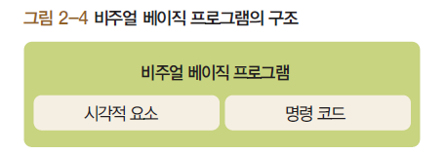
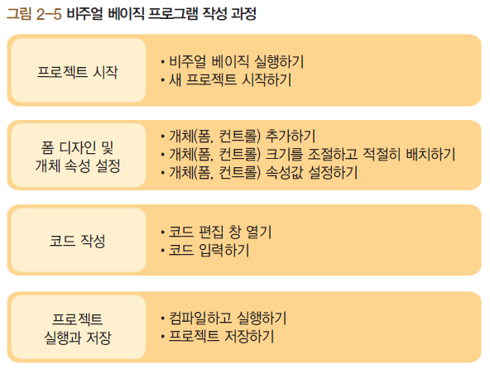
2. 비주얼 베이직 프로그램 맛보기
비주얼 베이직 프로그램의 구조와 작성 과정
화면(인터페이스)을 만들고 각 개체의 속성을 설정한 후 코드를 작성하여 프로그램을 완성한다.
비주얼이라는 시각적 요소와 이 시각적 요소를 마우스로 클릭했을 때 어떤 동작을 하는 명령 코드로 구성된다.

Slide 8
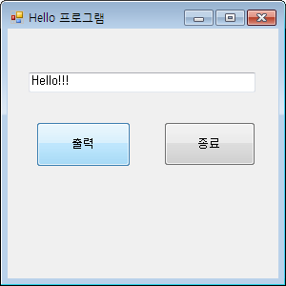
2. 비주얼 베이직 프로그램 맛보기
실습하기 2-1
‘Hello!!!’ 메시지를 출력하는 프로그램 작성하기
실행 결과
비주얼 베이직 실행하기 : [시작]-[모든 프로그램]을 선택한 후 Microsoft Visual Basic 2010 Express를 실행한다. 또는 바탕화면의 Microsoft Visual Basic 2010 Express 바로가기 아이콘을 더블클릭한다.

Slide 9
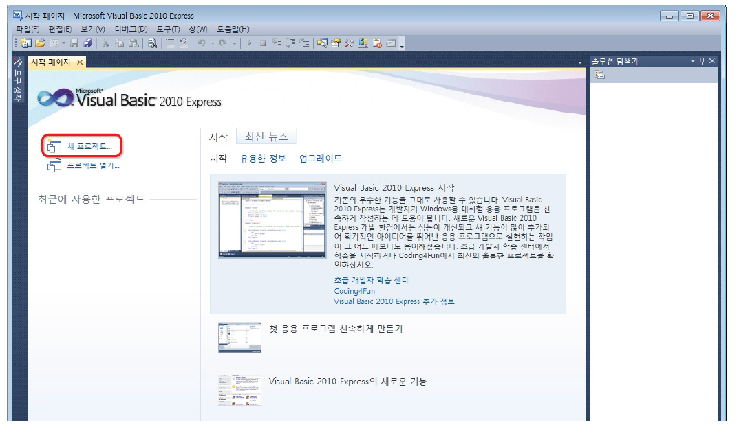
2. 비주얼 베이직 프로그램 맛보기
실습하기 2-1
‘Hello!!!’ 메시지를 출력하는 프로그램 작성하기
새 프로젝트 시작하기 : 초기 화면 대화 상자에서 ‘새 프로젝트’를 선택한다

Slide 10
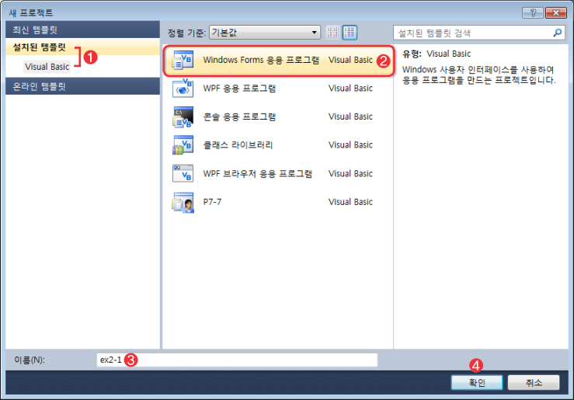
2. 비주얼 베이직 프로그램 맛보기
실습하기 2-1
‘Hello!!!’ 메시지를 출력하는 프로그램 작성하기
새 템플릿 시작하기 : ‘새 프로젝트’ 대화 상자에서 ① ‘설치된 템플릿’을 선택하고 ② ‘Windows Forms 응용 프로그램’을 선택한 후, ③ 프로젝트 이름을 입력하고 ④ <확인>을 클릭한다. 여기서는 ‘ex02-01’로 프로젝트를 생성한다.

Slide 11
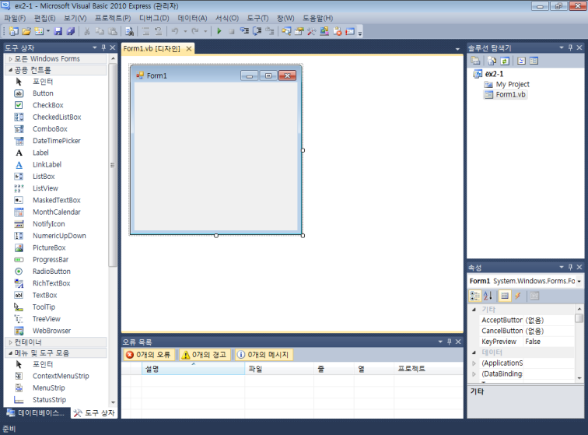
2. 비주얼 베이직 프로그램 맛보기
실습하기 2-1
‘Hello!!!’ 메시지를 출력하는 프로그램 작성하기
Windows Forms 응용 프로그램 작업 화면 : 다음과 같이 Microsoft Visual Basic 2010 Express에서Windows Forms 응용 프로그램의 첫 화면이 나온다.

Slide 12
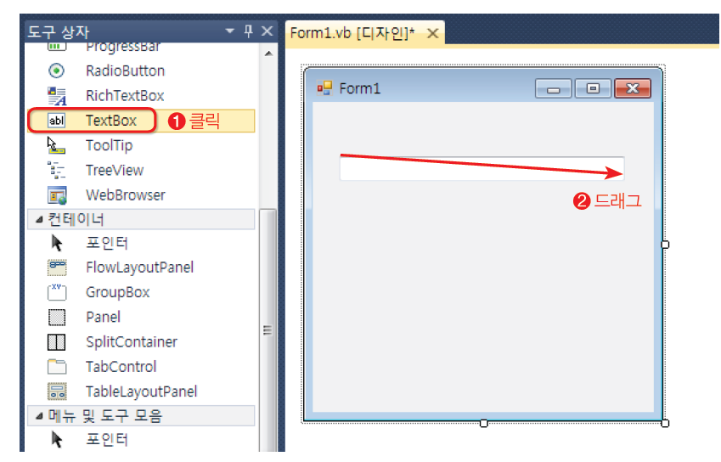
2. 비주얼 베이직 프로그램 맛보기
실습하기 2-1
‘Hello!!!’ 메시지를 출력하는 프로그램 작성하기
윈도 폼 디자인-컨트롤 배치하기(1) : 도구 상자에서 텍스트 박스 컨트롤을 마우스로 클릭하여 선택하고 마우스를 폼 위로 옮기면 포인터가 십자 모양(+)이 된다. 이 상태로 폼 위에서 마우스를 드래그하여 텍스트 박스를 생성한다.

Slide 13
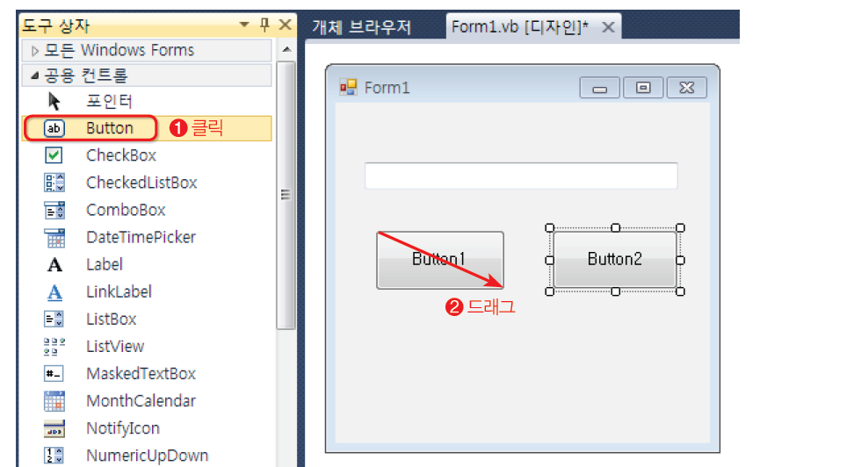
2. 비주얼 베이직 프로그램 맛보기
실습하기 2-1
‘Hello!!!’ 메시지를 출력하는 프로그램 작성하기
윈도 폼 디자인-컨트롤 배치하기(2) : [5]번 과정을 반복하여 다음과 같이 버튼 2개를 추가하고 크기를 조절한다.

Slide 14
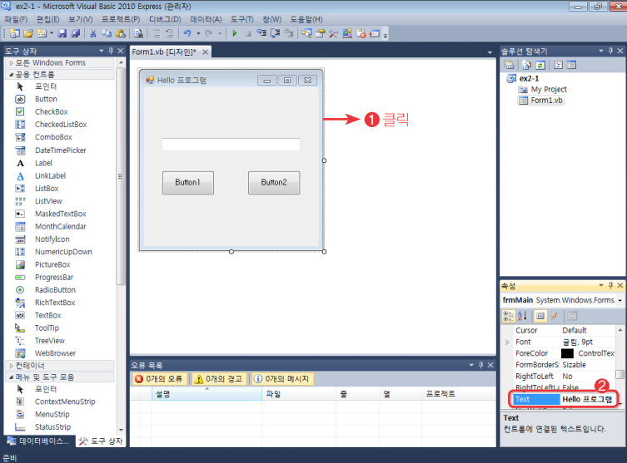
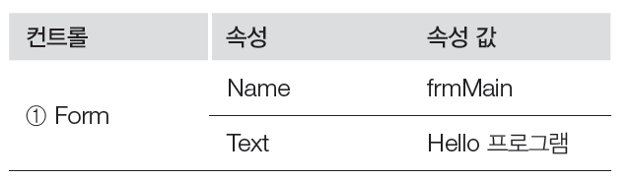
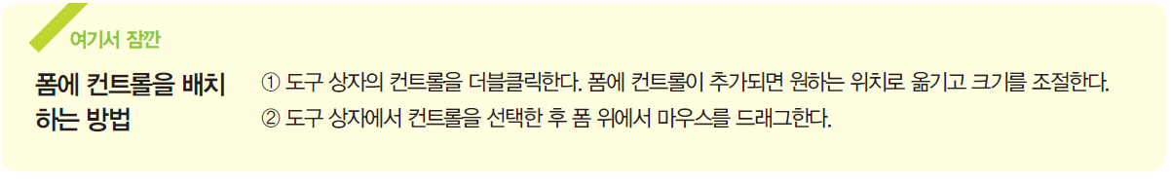
2. 비주얼 베이직 프로그램 맛보기
실습하기 2-1
‘Hello!!!’ 메시지를 출력하는 프로그램 작성하기
윈도 폼 디자인-컨트롤 속성 지정하기(1) : 각 컨트롤의 속성에는 이미 기본 값이 들어 있는데 이를 원하는 값으로 변경할 수 있다. 먼저 ① 폼을 마우스로 클릭하여 선택하고, ② 속성 창에서 Name 속성 값과 Text 속성 값을 다음 표와 같이 변경한다. ③ 이 값이 바로 반영되어 폼의 제목 표시 줄 내용이 변경되어 나타난다.

Slide 15
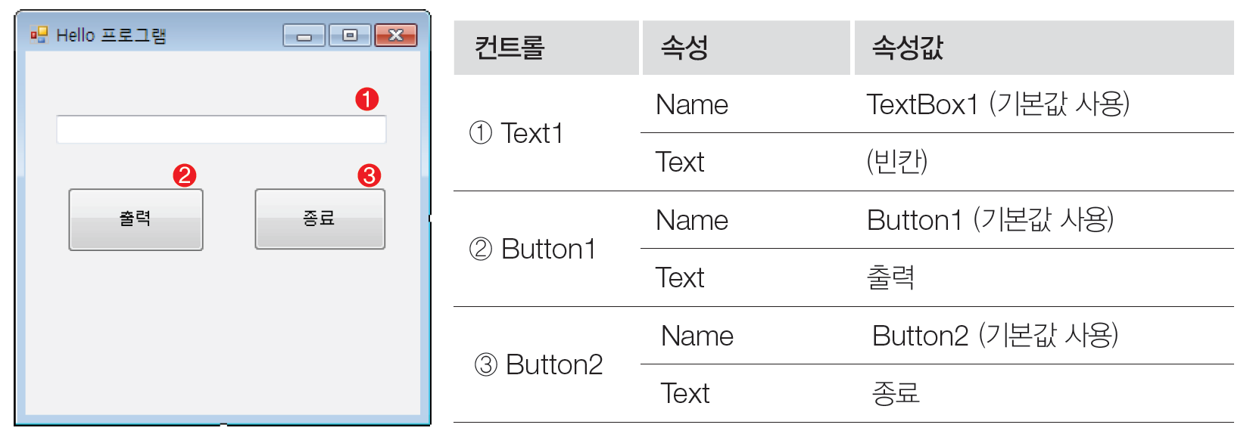
2. 비주얼 베이직 프로그램 맛보기
실습하기 2-1
‘Hello!!!’ 메시지를 출력하는 프로그램 작성하기
윈도 폼 디자인-컨트롤 속성 지정하기(2) : [7]번의 방법으로 폼, 텍스트 박스와 커맨드 버튼 컨트롤의 속성을 다음과 같이 설정한다.

Slide 16
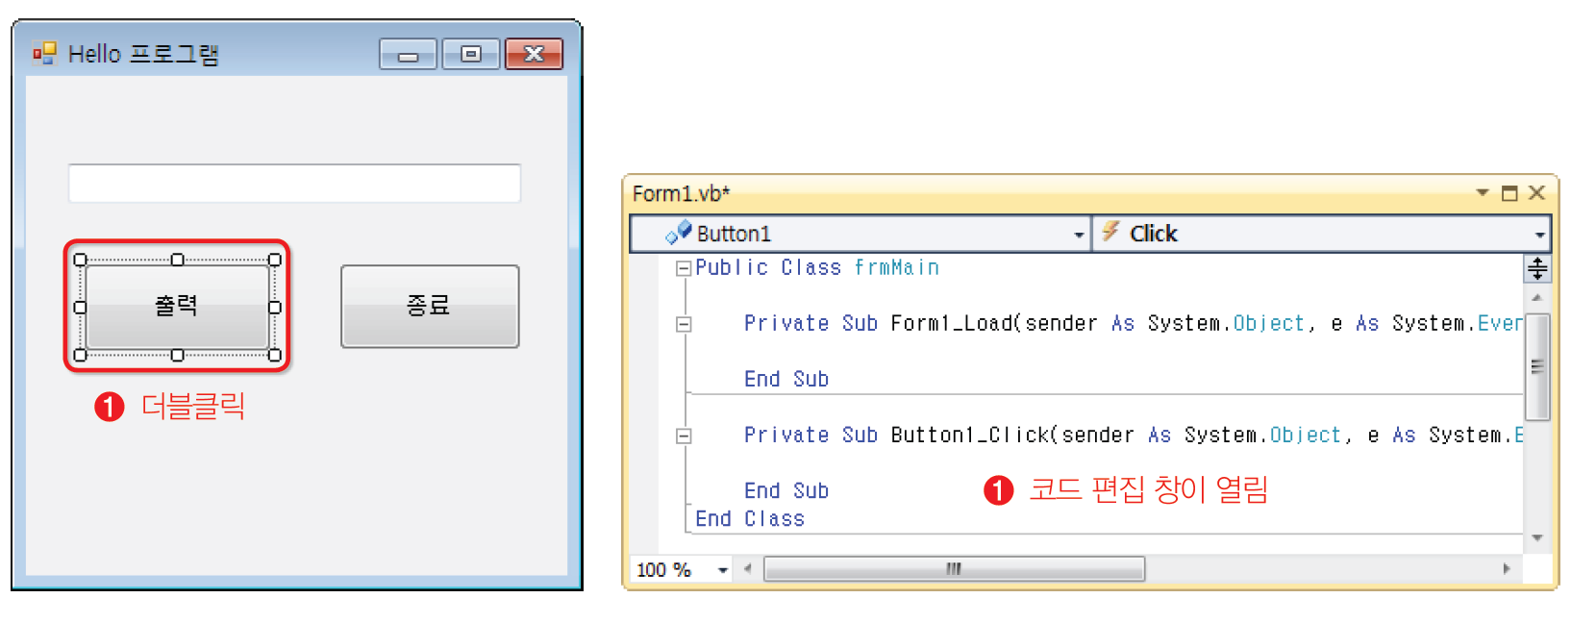
2. 비주얼 베이직 프로그램 맛보기
실습하기 2-1
‘Hello!!!’ 메시지를 출력하는 프로그램 작성하기
프로그램 코드 편집 창 열기 : <출력> 버튼을 클릭하면 텍스트 박스에 ‘Hello’를 출력하도록 명령을 프로그램을 작성한다. 먼저 <출력>을 더블클릭하여 코드 편집 창을 연다. 또는 <출력>을 선택한 상태에서 마우스 오른쪽 버튼을 누르고 [코드 보기] 메뉴를 선택해도 된다.

Slide 17
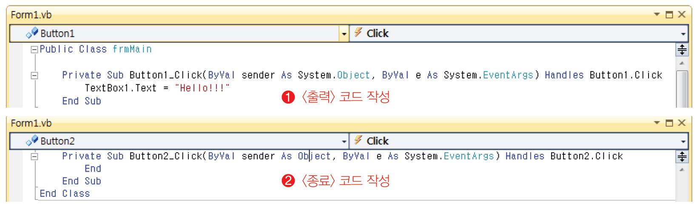
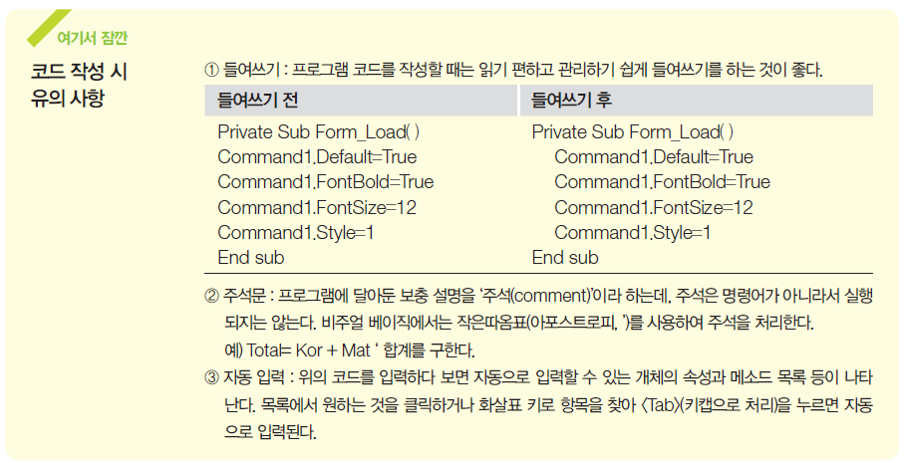
2. 비주얼 베이직 프로그램 맛보기
실습하기 2-1
‘Hello!!!’ 메시지를 출력하는 프로그램 작성하기
프로그램 코드 작성하기 : <출력>을 클릭한 다음 ‘Hello!’를 출력하도록 코드를 작성한다. 같은 방법으로 <종료>를 더블클릭한 다음 코드를 작성한다.

Slide 18
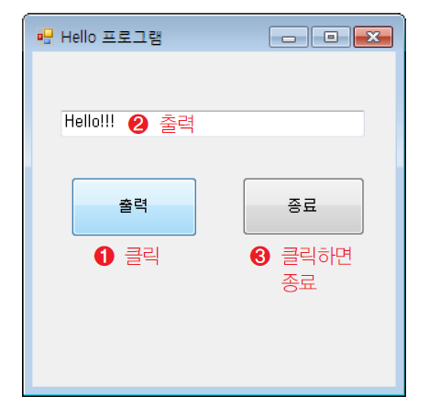
2. 비주얼 베이직 프로그램 맛보기
실습하기 2-1
‘Hello!!!’ 메시지를 출력하는 프로그램 작성하기
프로그램 실행하기 : [디버그]-[디버깅 시작]을 선택한다. 또는 F5나 단축 아이콘에서 실행 버튼을 누르면 다음과 같은 실행 창이 뜬다. 결과 화면에서 <출력>을 클릭하면 텍스트 박스에 ‘Hello!’를 출력하고, <종료>를 클릭하면 실행 프로그램이 종료된다.

Slide 19
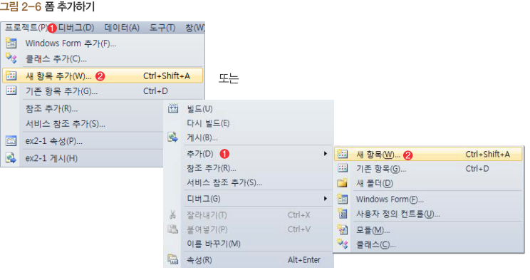
2. 비주얼 베이직 프로그램 맛보기
폼 기본 조작법 익히기
프로젝트당 하나의 폼이 기본으로 생성되며 추가 및 삭제가 가능하다.
폼 추가 및 삭제하기
[프로젝트]-[새 항목 추가]를 클릭하거나 솔루션 탐색기에서 프로젝트를 선택하고 마우스 오른쪽 버튼을 클릭하여 [추가]-[Windows Form]을 선택한다.

Slide 20
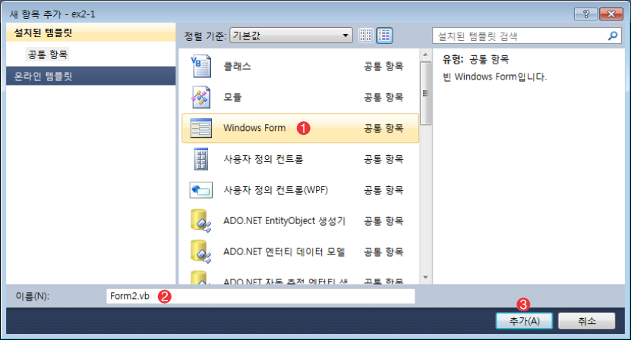
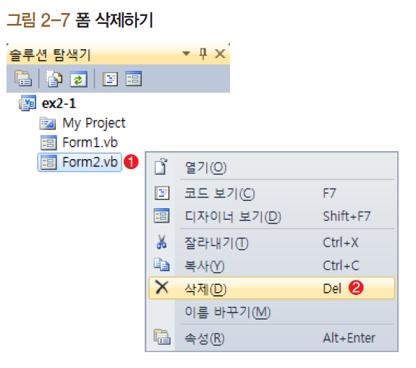
2. 비주얼 베이직 프로그램 맛보기
폼 기본 조작법 익히기
비주얼 베이직은 프로젝트를 구성하는 모듈, 클래스 등의 구성 요소를 별도로 저장하며 폼도 독립적이다.
폼을 삭제하고 싶다면 솔루션 탐색기에서 해당 폼을 선택하고 마우스 오른쪽 버튼을 클릭하여 [삭제]를 선택한다.

Slide 21
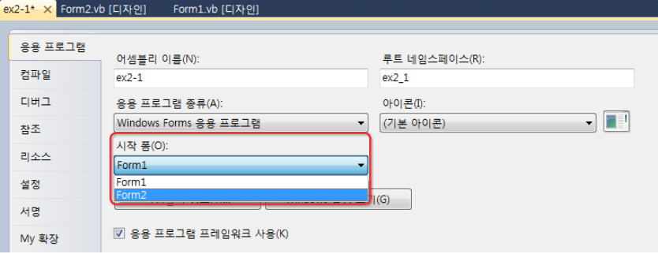
2. 비주얼 베이직 프로그램 맛보기
폼 기본 조작법 익히기
시작 폼 설정하기
프로젝트명을 선택하고 마우스 오른쪽 버튼을 클릭하여 [속성]을 선택한다.
[속성]-[응용 프로그램]-[시작 폼]에서 시작 폼을 설정할 수 있다.

Slide 22
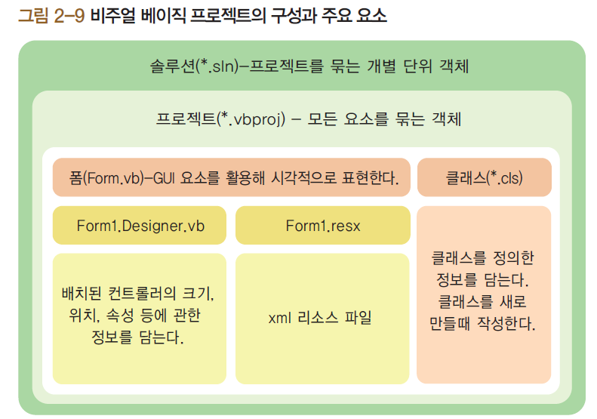
2. 비주얼 베이직 프로그램 맛보기
비주얼 베이직 프로그램과 프로젝트
비주얼 베이직 프로그램은 응용 프로그램에 필요한 폼, 모듈, 클래스, 리소스 등으로 구성된 프로젝트 단위로 관리된다.
구성 요소는 독립적으로 저장되었다가 프로젝트가 열릴 때 함께 로딩되므로 다른 프로젝트의 구성 요소를 불러와 재사용할 수도 있다.

Slide 23
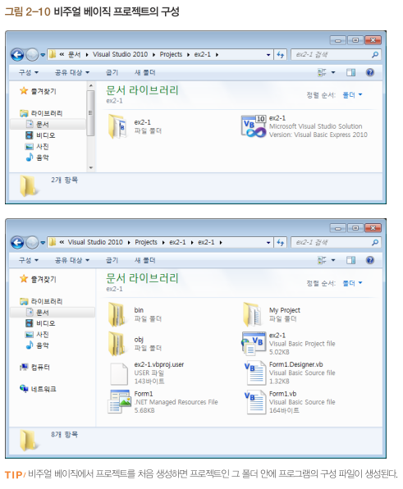
2. 비주얼 베이직 프로그램 맛보기
비주얼 베이직 프로그램과 프로젝트

